Slide 1
MENGGAMBAR
A R S I T E K T U R 1
DOSEN PENGAMPUH:
LA PANDE JURUMAI, S.T., M.Arch.
#Sesi 4.
8d_jr
085398493127
pande.jurumai09@gmail.com

Slide 2
Pert. 4
04
Skala Gambar
Mahasiswa mampu dan terampil dalam membuat skala gambar
Peralatan Menggambar Teknik
Skala Gambar
Simbol Material Pada Gambar
UTS
1
3
5
7
Materi & Kontrak Perkuliahan
2
Mengenal Garis & Huruf
4
Notasi Ukuran & Keterangan Gambar
6
Proyeksi
8

Slide 4
Skala??

Slide 5
Skala merupakan perbandingan ukuran antar objek pada gambar dengan ukuran benda sebenarnya.
Sumber: Direktoral Pendidikan Sekolah Menengah Kejuruan Kementerian Pendidikan dan Kebudayaan RI.

Slide 6
Skala adalah suatu sistem pengukuran (alat pengukur) yang menyenangkan, dapat dalam satuan cm, inchi, atau apa saja dari unit-unit yang akan diukur.
(Sumber: Jolanda Srisusana Atmadjaja dan Meydian Sartika Dewi,1999:36)

Slide 7
Skala adalah suatu proporsi tetap yang digunakan untuk menentukan dimensi dan besaran.
(Sumber: D.K Ching, 2008:301)

Slide 8
Dalam arsitektur yang dimaksud dengan skala adalah hubungan yang harmonis antara bangunan beserta komponen-komponennya, dengan manusia.

Slide 9
Menurut D.K. Ching (2008), dan Jolanda Srisusana Atmadjaja dan Meydian Sartika Dewi (1999) skala terdiri dari: skala mekanis, skala visual, skala intim, skala manusia (normal/natural), Skala monumental (megah/heroik), Skala Kejutan (Out of Scale)
skala
skala
mekanis,
skala visual
skala intim
manusia (normal/natural),
Skala monumental
(megah/heroik),
Skala Kejutan
(Out of Scale)
Jenis-Jenis Skala

Slide 10
#1
Skala mekanis yaitu ukuran atau proporsi sesuatu relatif terhadap suatu standar pengukuran yang telah dikenal.

Slide 11
#2
Skala visual yaitu ukuran atau proporsi suatu elemen yang tampak memiliki kaitan terhadap elemen lain yang ukurannya diketahui atau diasumsikan.

Slide 12
Skala Intim yaitu menggunakan prinsip yang dapat menimbulkan kesan lebih kecil dari besaran yang sesungguhnya.
#3

Slide 13
Skala intim dapat dicapai melalui:
Pemakaian ornamen yang lebih besar dari ukuran standar/biasanya.
Pembagian-pembagian yang lebih besar (pembuatan garis pembagi bidang)
Penerapan skema bahan dan warna yang sederhana (bentuk datar, rata dan horizontal)
Pertimbangan pencahayaan, misalnya penerapan pencahayaan yang berkesan redup pada ruang pub/restaurant dapat menimbulkan skala intim pada ruang.

Slide 14
#4
Skala manusia yaitu skala dalam arsitektur yang didasarkan pada dimensi dan proporsi tubuh manusia.

Slide 15
#5
Skala monumental yaitu skala yang membuat kita merasa kecil. Bersifat berlebihan, kelihatan megah.

Slide 16
Skala megah /monumental ini diperoleh dengan:
Penerapan satuan-satuan ukuran yang lebih besar dari pada ukuran biasa maupun ukuran besar.
Perletakan elemen yang nerukuran kecil berdekatan dengan elemen berukuran besar sehingga tampak perbedaan ukuran besarnya.
Penerapan langit-langit tinggi misalnya pada ketinggian langit-langit ruang ibadah gereja Gotik

Slide 17
#6
Skala Kejutan (Out of Scale) yaitu bersifat seolah-olah di luar kekuasaan manusia, tak terduga.
Misalnya. Padang Pasir dan Gurun

Slide 19
Gambar Skala adalah dimensi yang dipakai untuk gambar sebagai perbandingan, misalnya 1 m struktur digambar 1 cm dalam gambar. Jadi ukuran dalam gambar, menyatakan ukuran sebenarnya dari bangunan.

Slide 20
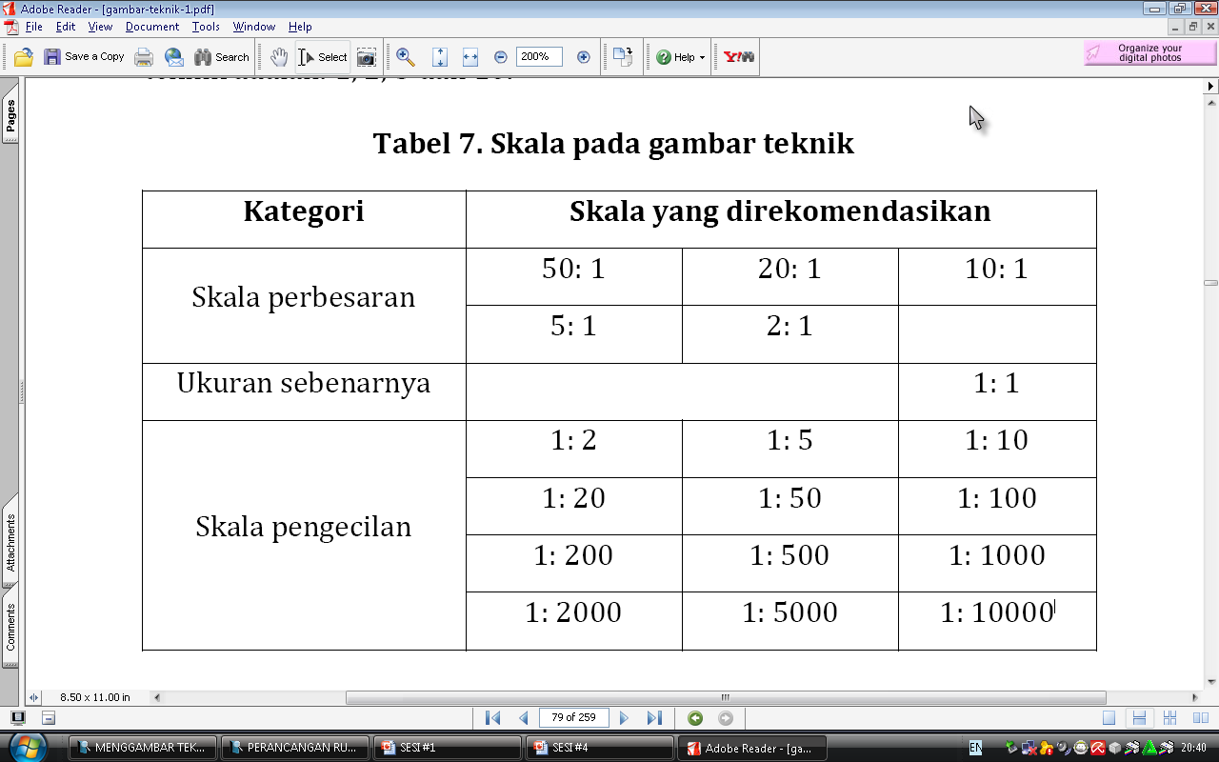
Skala dikelompokkan menjadi: skala sebenarnya, skala diperbesar dan skala diperkecil.
Bilangan skala yang direkomendasikan untuk digunakan pada gambar teknik adalah: 1, 2, 5 dan 10.

Slide 21
Contoh Soal 1:
Jarak kota A ke kota B adalah 50 KM, jarak pada peta yaitu 10 cm. Berapakah skala pada petanya?

Slide 22
Contoh Soal 2:

Slide 23
Ketentuan penunjukan skala pada gambar teknik adalah:
Penggunaan tanda skala terdiri dari kata “SKALA” diikuti oleh rasio.
Kata “SKALA” dapat dihilangkan selama tidak terjadi kesalahpahaman.
Skala yang digunakan dicantumkan pada etiket.
Jika menggunakan lebih dari satu skala pada satu gambar, hanya skala utama saja yang ditunjukkan pada etiket. Skala lainnya ditetapkan berdekatan dengan gambar bagian atau huruf yang menunjukkan detail gambar.

Slide 25
Notes:
Skala adalah perbandingan jarak/panjang pada gambar dengan jarak/panjang yang sebenarnya.

Slide 30
A.A. Wicaksono dan E. Tisnawati (2002). Teori Interior. Griya Kreasi
Direktoral Pendidikan Sekolah Menengah Kejuruan Kementerian Pendidikan dan Kebudayaan RI. Buku Teks Bahan Ajar Sisiwa: Gambar Teknik
Grant W. Reid Asla (2001). Grafik Lansekap: Dari Sketsa Konsep Sampai ke Arsiran Penyajian Akhir. Erlangga.
J.S. Atmadjaja dan M.S. Dewi (1999). Seri Diklat Kuliah: Estetika Bentuk. Gunadharma
Rustam Hakim (2014). Komponen Perancangan Arsitektur Lansekap: Prinsip – Unsur dan Aplikasi Desain. Bumi Aksara
.
Daftar Pustaka

Slide 31
Home work
Membuat Gambar Persegi, Segitiga, dan Lingkaran (Kertas A3 Katon)
Dengan Ukuran:
Persegi (P&L): 4, 6, 8, 10, dan 12 cm
Segitiga (3*S): 5, 7, 9, 11 dan 13 cm
Lingkaran (d): 4, 6, 8, 10, dan 12 cm
Sebelum Perkuliahan
Kls A (Oktober 2021)
Kls B (Oktober 2021)

Slide 32
WASSALAM’ALAIKUM WARAHMATULLAHI WABAROKATUH
Notes:
You can safely remove this slide. This slide design was provided by SlideModel.com – You can download more templates, shapes and elements for PowerPoint from http://slidemodel.com

